Slide 1
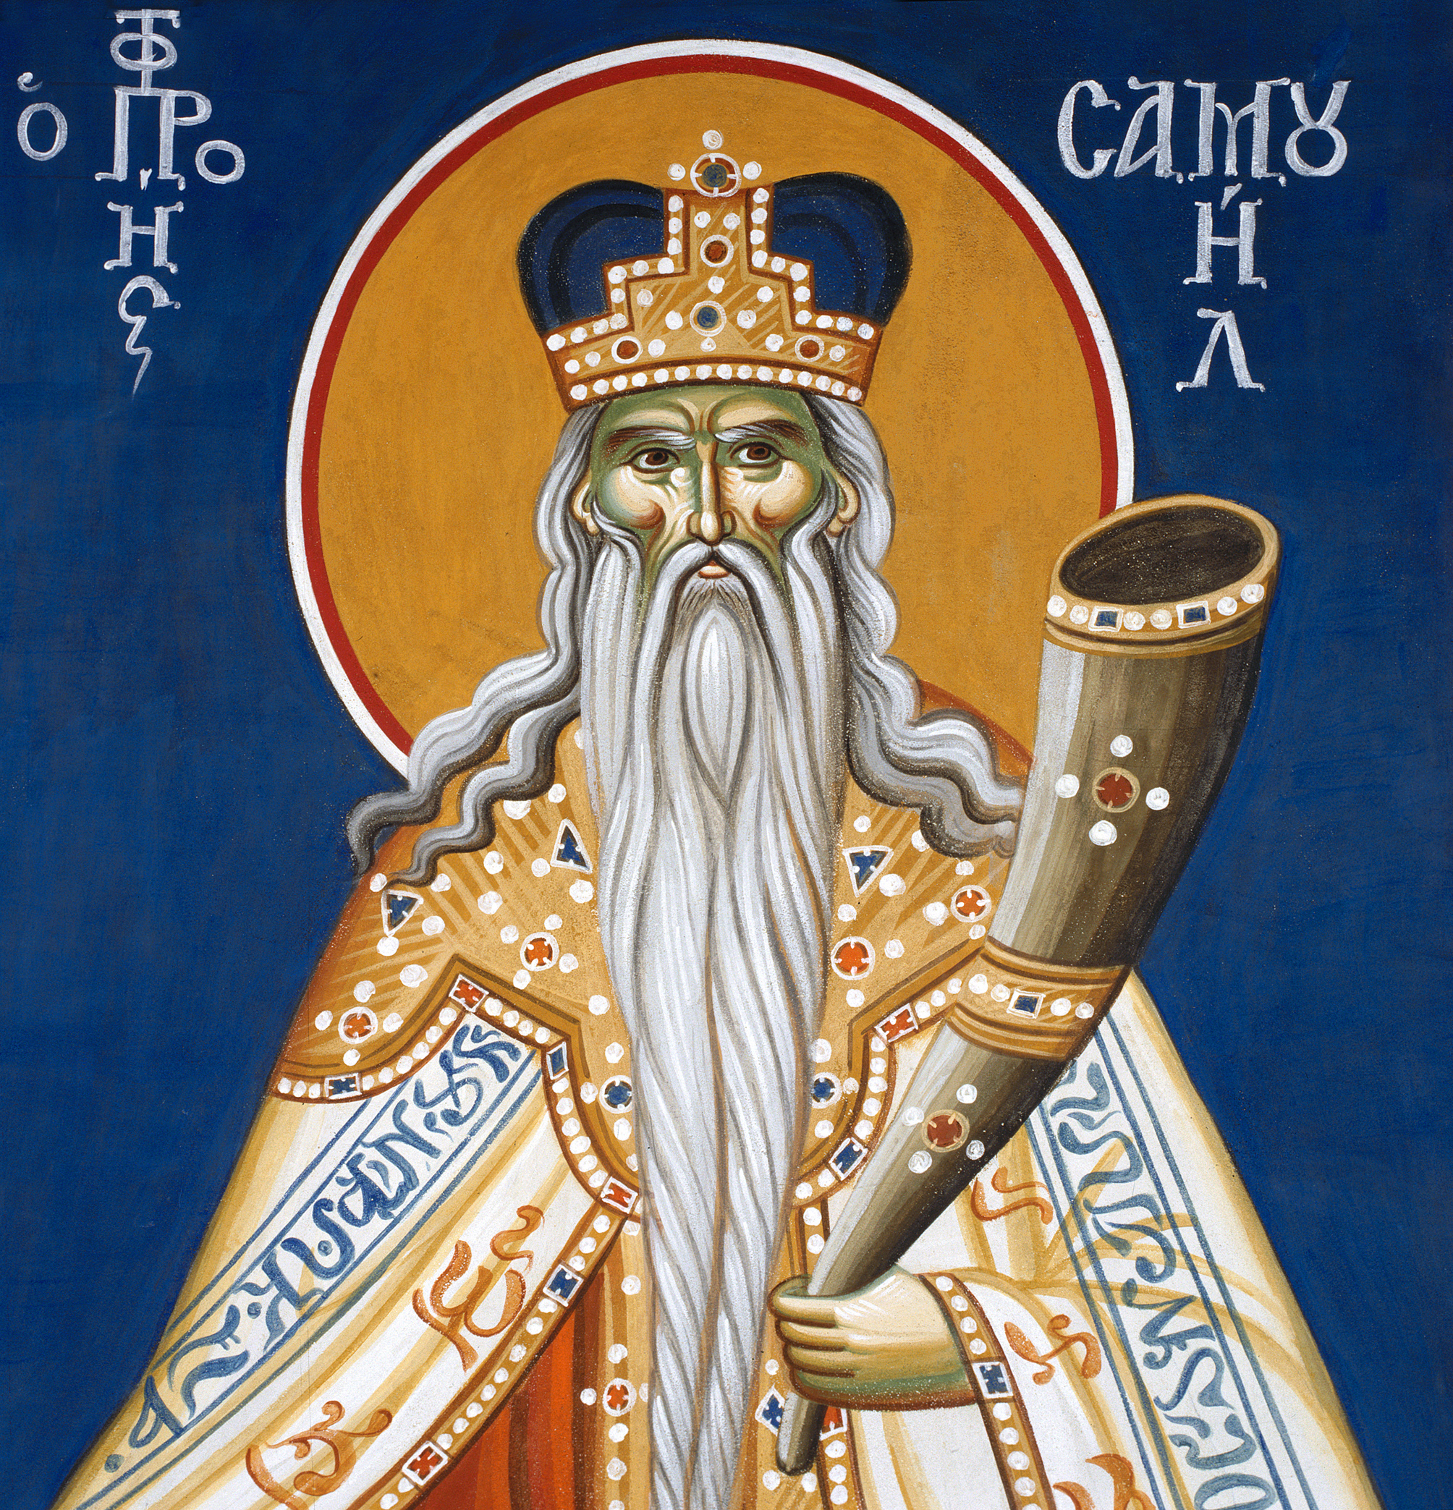
ПРОРОК САМУИЛ
Период судий.

Slide 2
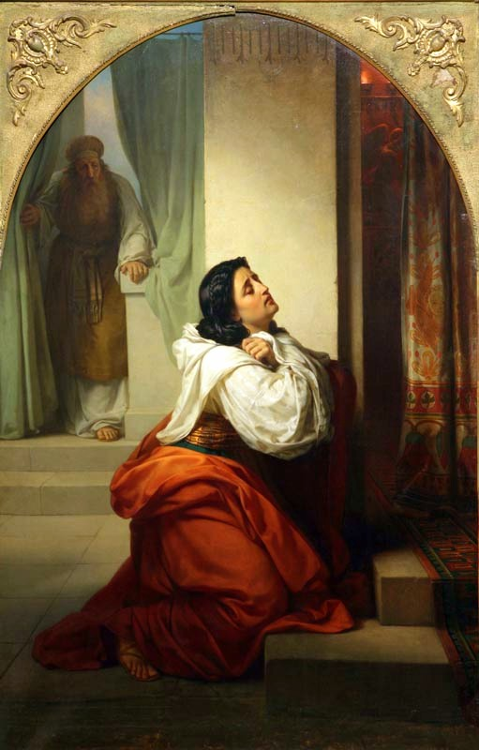
ИСПРОШЕННЫЙ У БОГА
Родители Самуила долго не имели детей. Однажды мать Самуила, Анна, во время молитвы перед Скинией дала Богу обет: если у нее родится сын, то она посвятит его Господу. Молитва Анны была услышана, через год у нее родился сын Самуил.

Slide 3
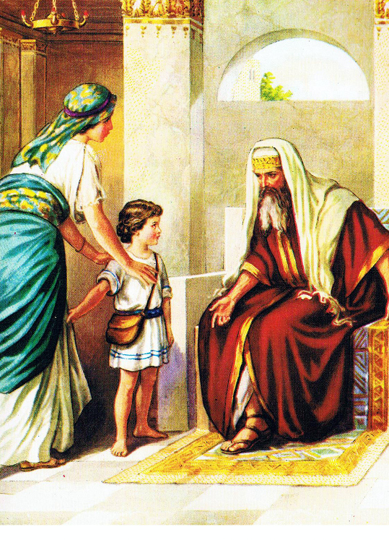
ПОСВЯЩЕННЫЙ БОГУ
Когда Самуил подрос, мать привела его в Скинию и отдала первосвященнику Илию на служение Богу. Первосвященник Илий был в то время также и судьею израильского народа.

Slide 4
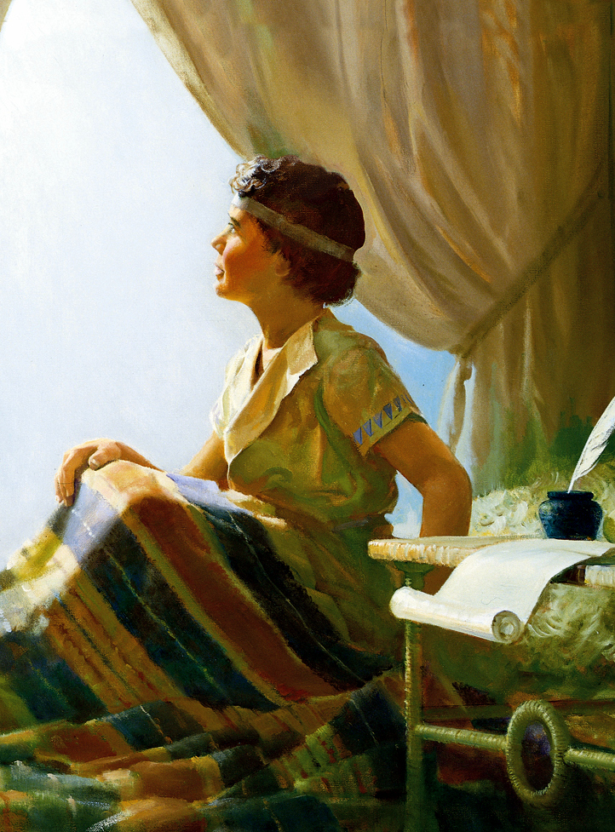
СОН САМУИЛА
Самуил спал всегда внутри Скинии, недалеко от места. Однажды Самуил сквозь сон услышал голос Господа, который звал его: «Самуил, Самуил!». Господь открыл ему будущую погибель Илия и всего его дома.

Slide 5
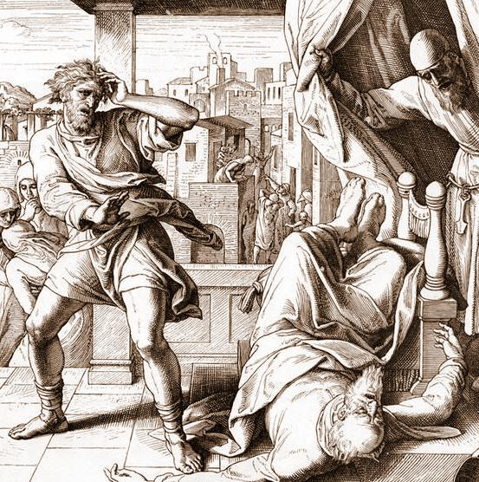
СМЕРТЬ ИЛИЯ
Филистимляне разбили войско израильтян. Тогда Илий послал своих сыновей вместе с Ковчегом Завета. Сыновей убили а ковчег похитили. Когда об этом узнал Илий, он упал с седалища и умер.

Slide 6
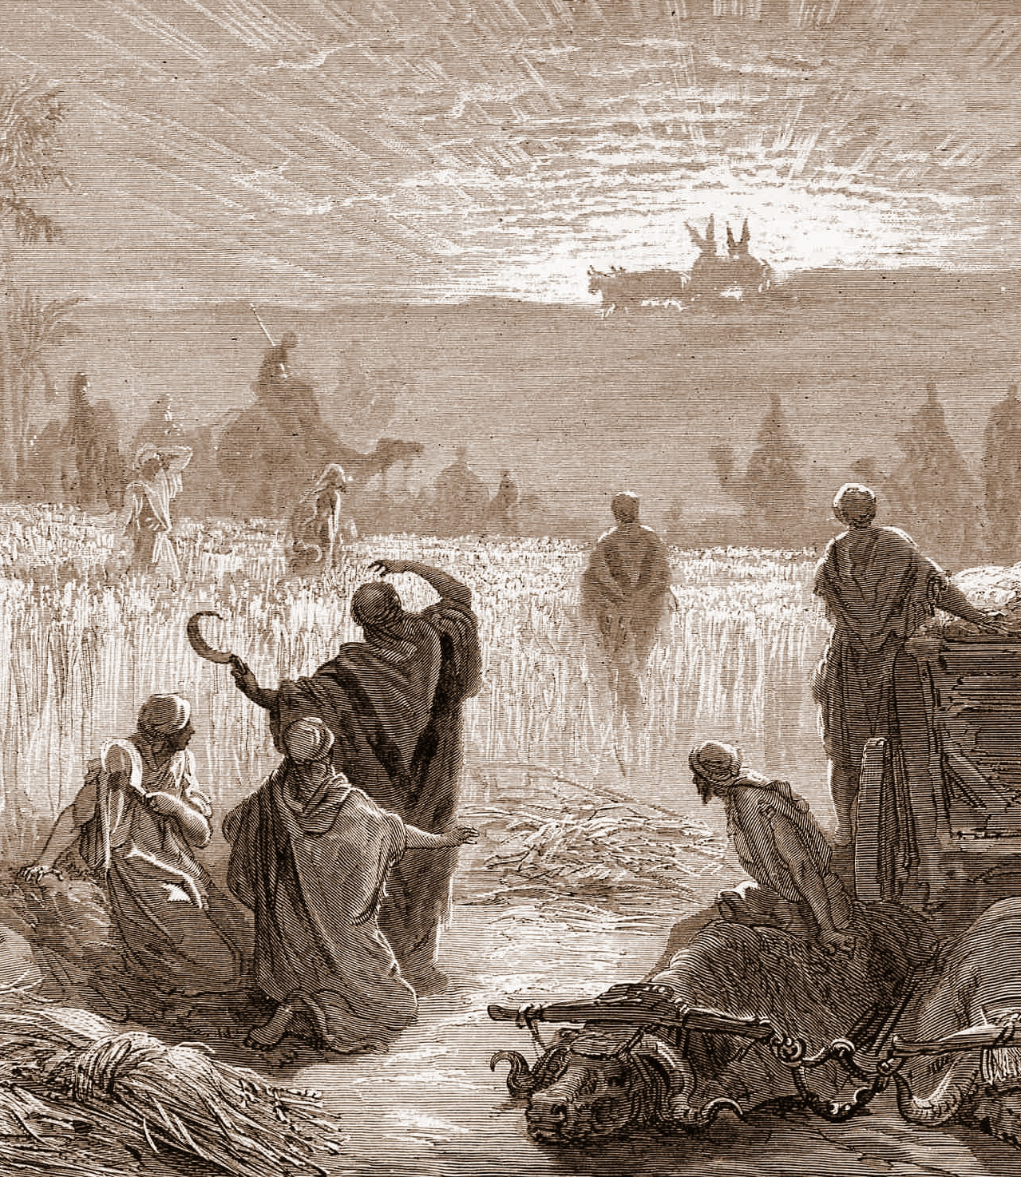
ПЛЕН КОВЧЕГА
Ковчег Завета не долго находился в плену у Филистимлян. Бог вразумил их. Сам собой идол Дагон был разбит, людей покрыли язвы на теле, а мыши наполнили поля. Тогда люди поставили Ковчег на колесницу, запрягли коров и отправили в Израиль.

Slide 7
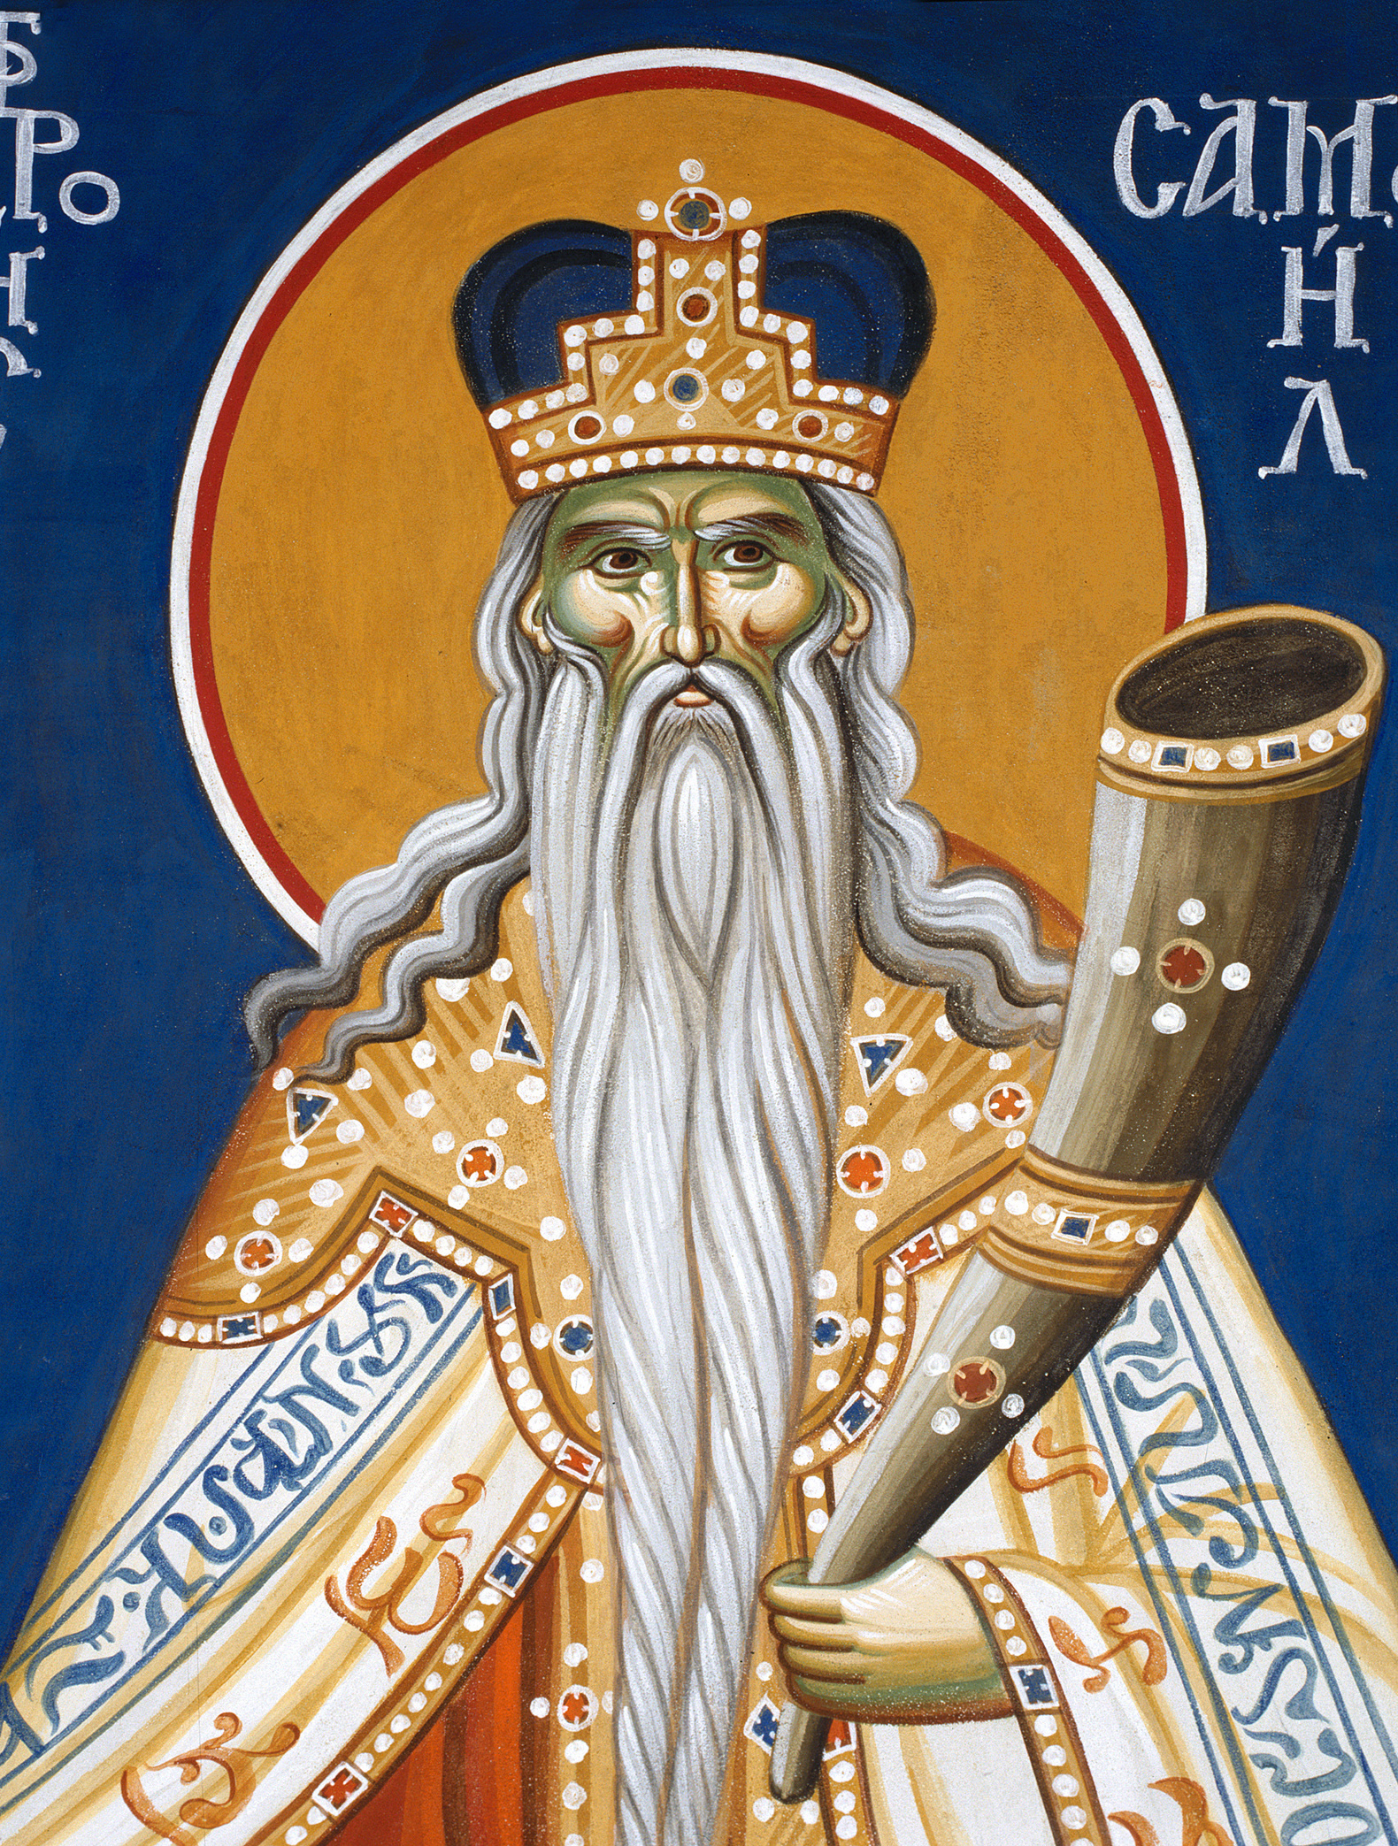
САМУИЛ - СУДЬИЯ
Самуил управлял Израилем как судия как пророк Божий. Он убедил евреев истребить всех языческих идолов, молиться Богу о прощении и поститься. Весь народ каялся и говорил: «согрешили мы пред Господом». По молитве Самуила Господь избавил евреев от власти филистимлян.

Slide 8
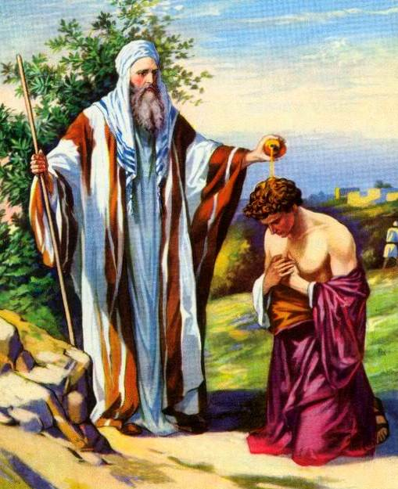
ЦАРЬ САУЛ
Нетерпеливые евреи стали просить Самуила, чтобы он поставил над ними царя, как и у прочих народов. Самуил старался убедить народ остаться при прежнем управлении, но безуспешно. Тогда по повелению Божию он помазал на царство Саула.

